Slide 1
RoboCup Kidsize类人组

Slide 2
目录
CONTENT
关于我们
校赛介绍
队伍招新
PART ONE
PART TWO
PART THREE

Slide 3
关于我们
PART ONE

Slide 4
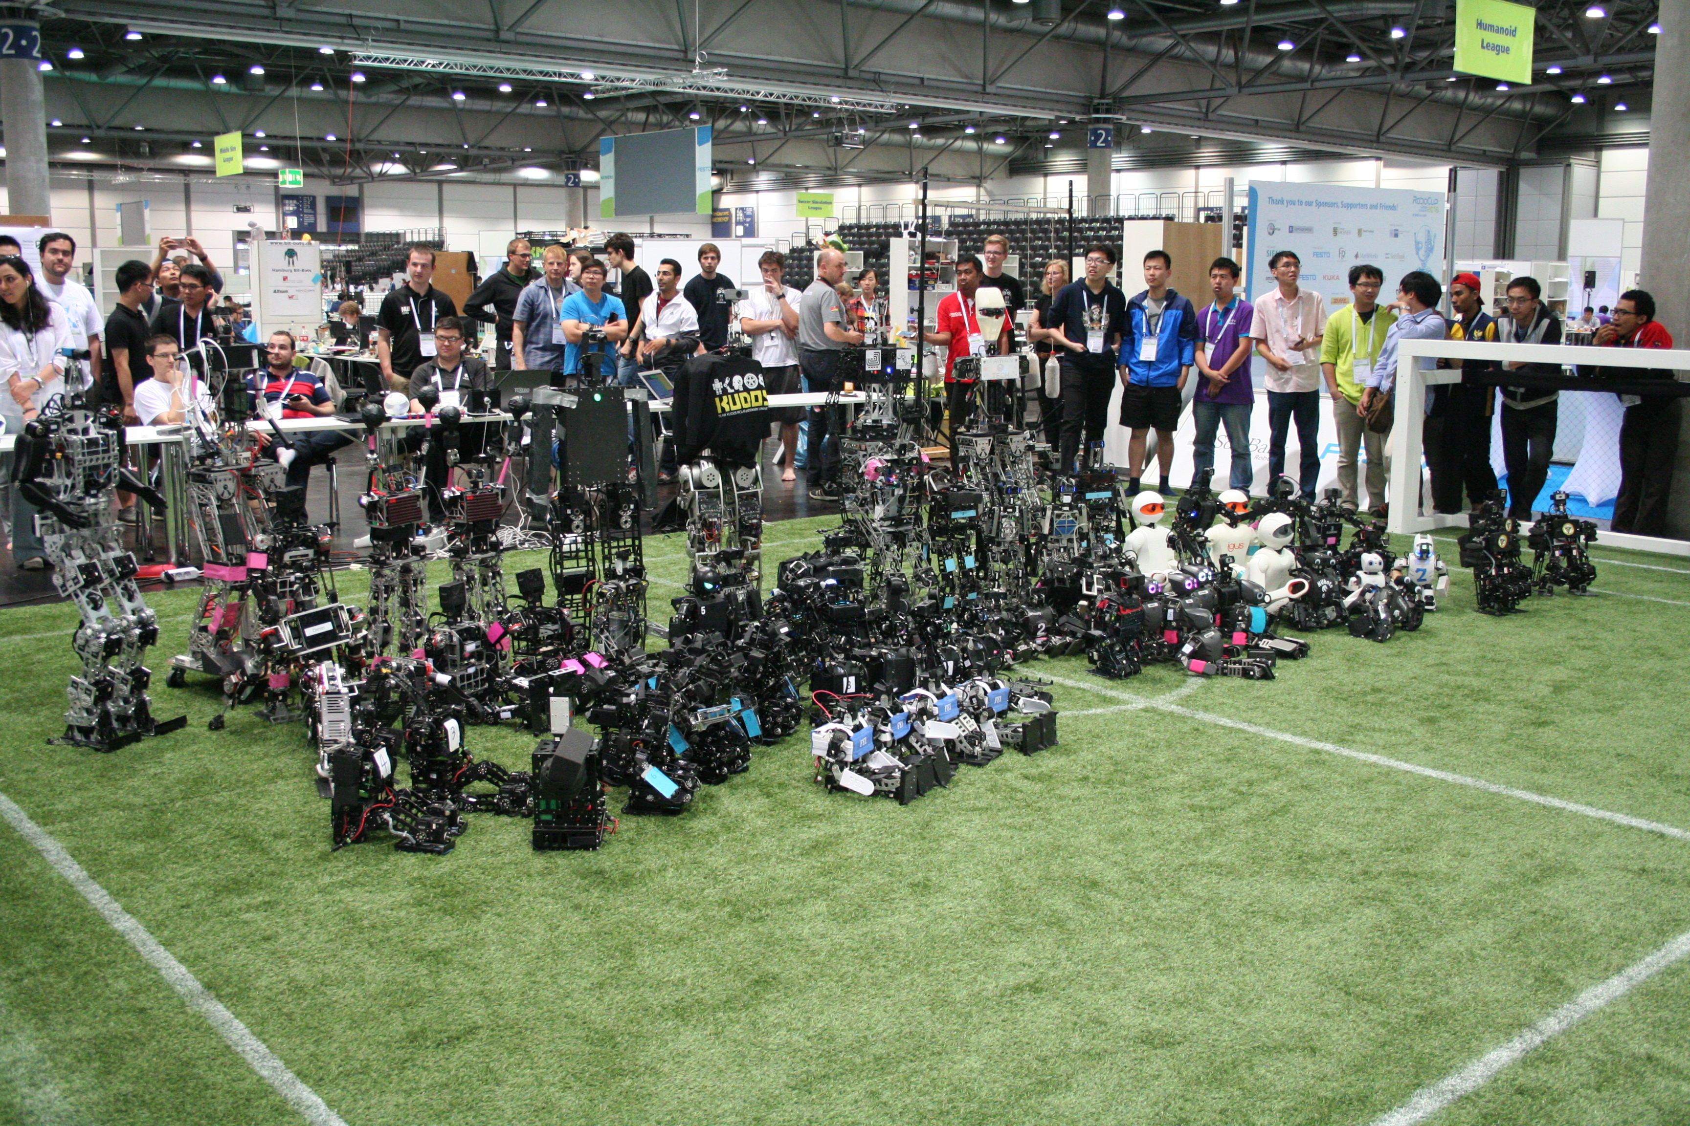
是什么？
RoboCup中的仿人机器人足球赛
（Humanoid League）的KidSize组
做什么？
主要研究软硬件架构、运动控制、决策控制、机器视觉、机器学习等。

Slide 5
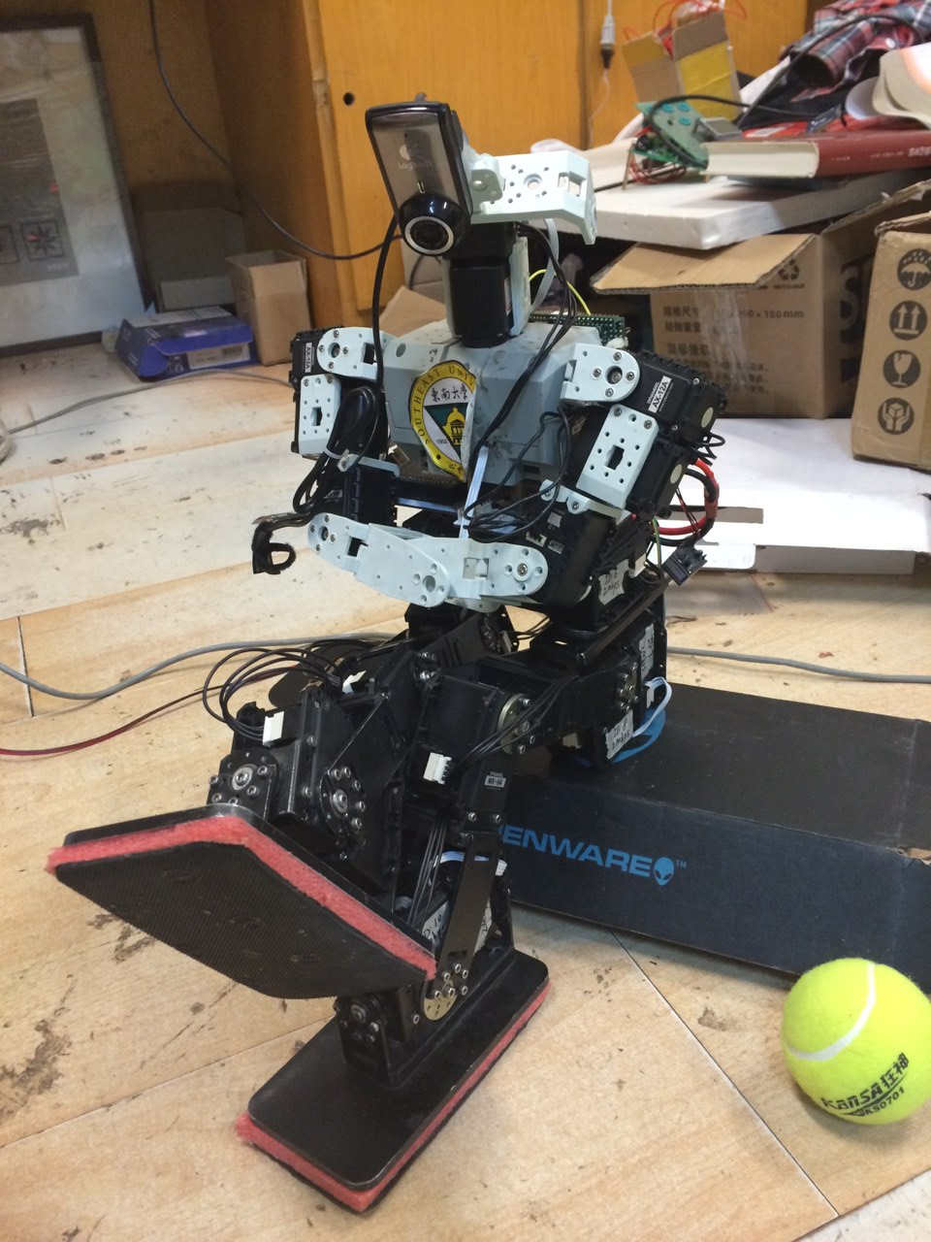
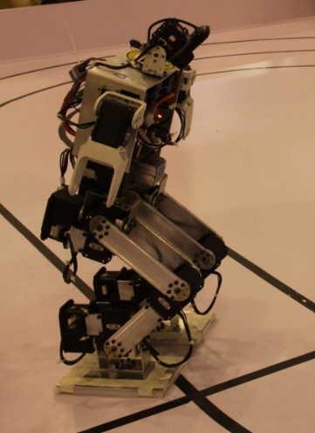
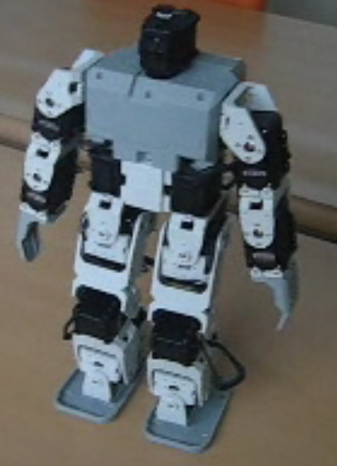
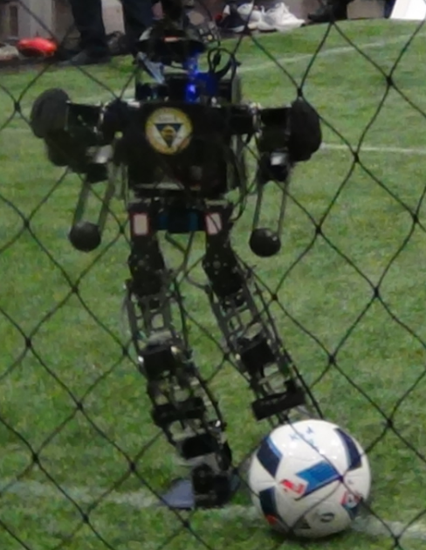
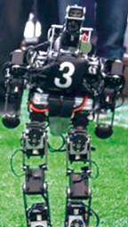
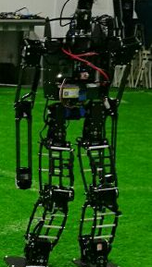
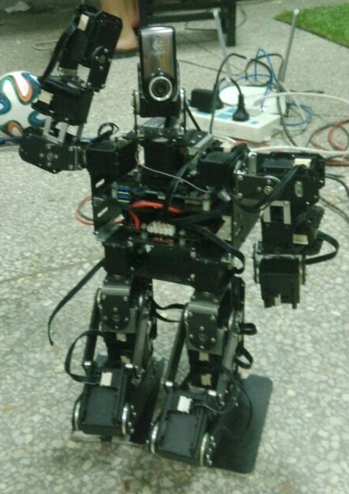
机器人进化史

Slide 6
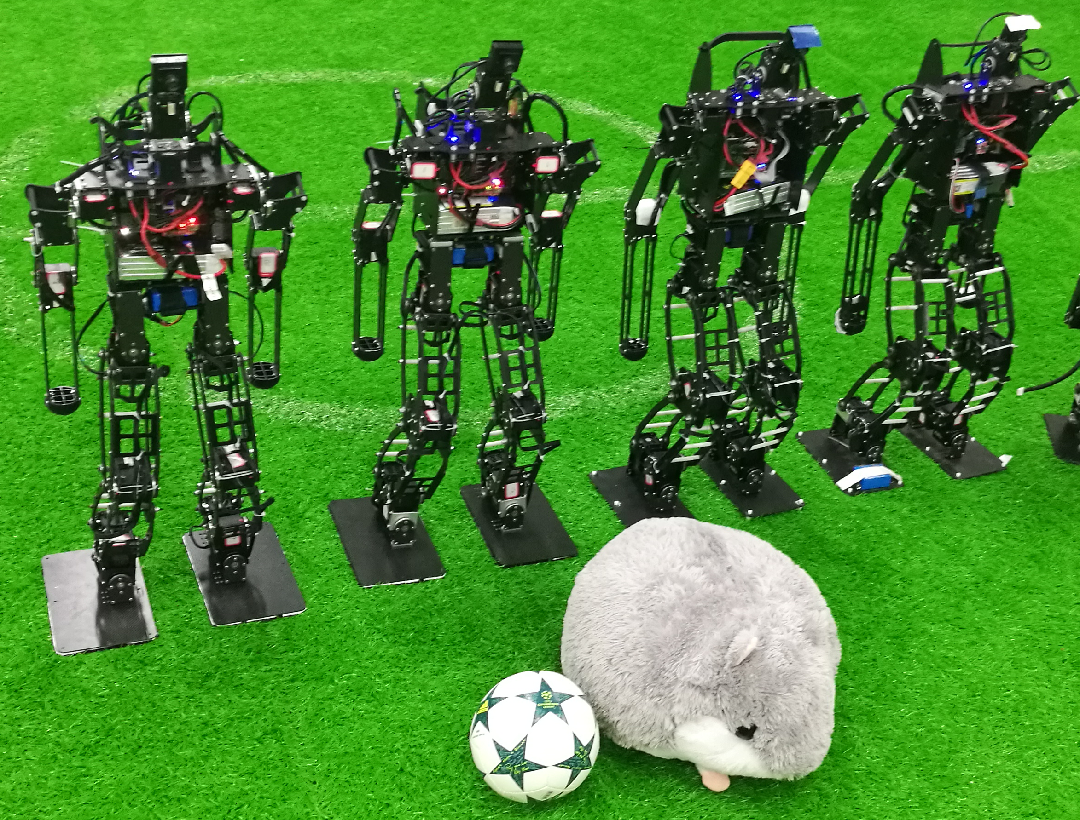
本次比赛使用的机器人

Slide 7
校赛介绍
PART TWO

Slide 8
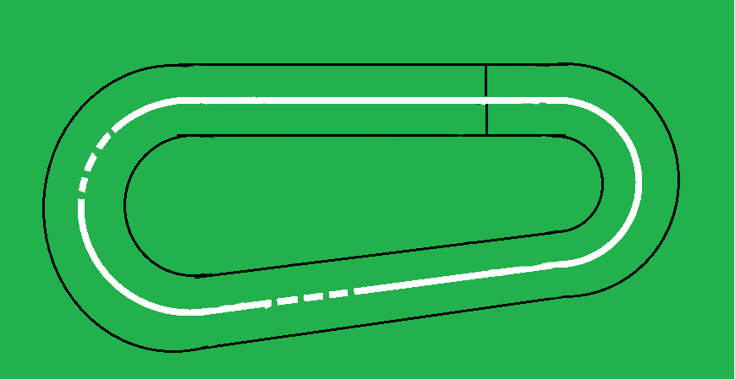
比什么？怎么比？
（本图仅供参考）
自主循迹；
绿色背景，沿白线行走；
白色引导线存在不连续部分；
双脚不能触碰黑线；

Slide 9
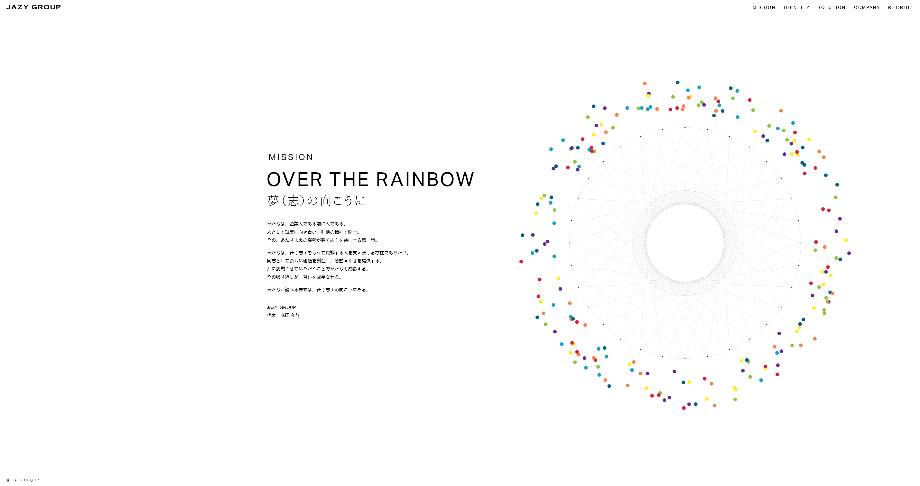
比赛日程
两周
两周
资料发布
预赛
决赛

Slide 10
预赛
内容：对一段视频进行处理，按照要求提取每一帧图像 中的信息；（不涉及实物）
评分：校队大佬提供标准答案，计算机评分；
晋级：成绩排名靠前的小组。

Slide 11
决赛
内容：使用实物机器人进行调试（完善图像处理、编写 控制策略），完成循迹行走。
评分：时间与距离。

Slide 12
知识储备
数字图像处理
C/C++基础
Linux基础
兴趣

Slide 13


提供配置好的虚拟机
提供基础代码及入门手册
难？
提供代码使用手册及调试工具
不难！
基本不涉及硬件知识
安排相关培训
一键式机器人调试

Slide 14
队伍招新
PART THREE

Slide 15
11月份会进行面向全校的招新
参加过校赛或者校赛获奖的会优先考虑
入门培训
分配任务、阅读文献
联合调试集训
参加比赛

Slide 16
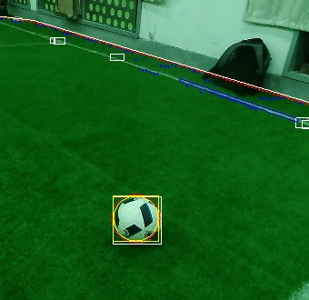
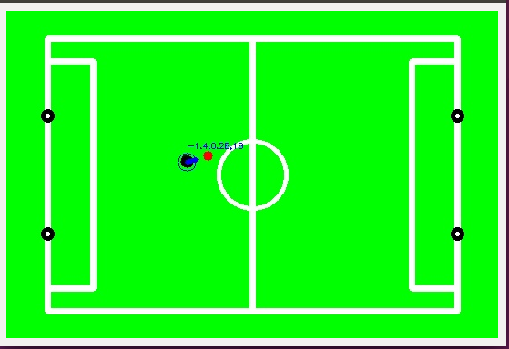
策略组
图像组
校队结构
自定位
图像处理算法
控制策略
机器学习
代码优化
机械组
硬件组
建模及制图
PCB设计焊接
机器人组装
嵌入式系统

Slide 17
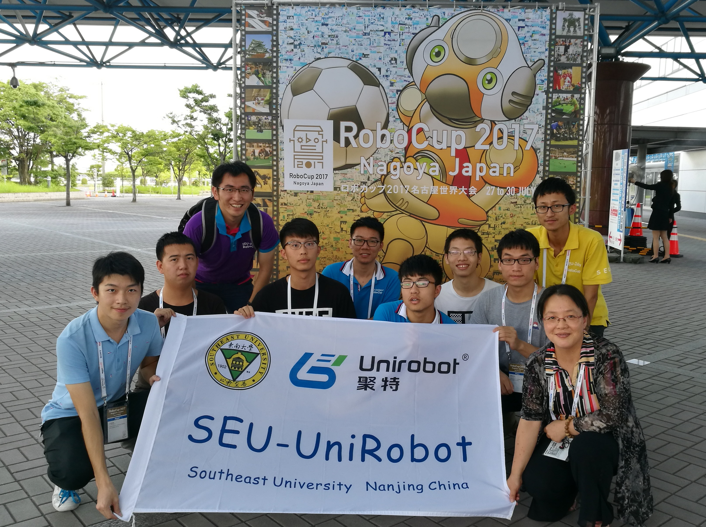
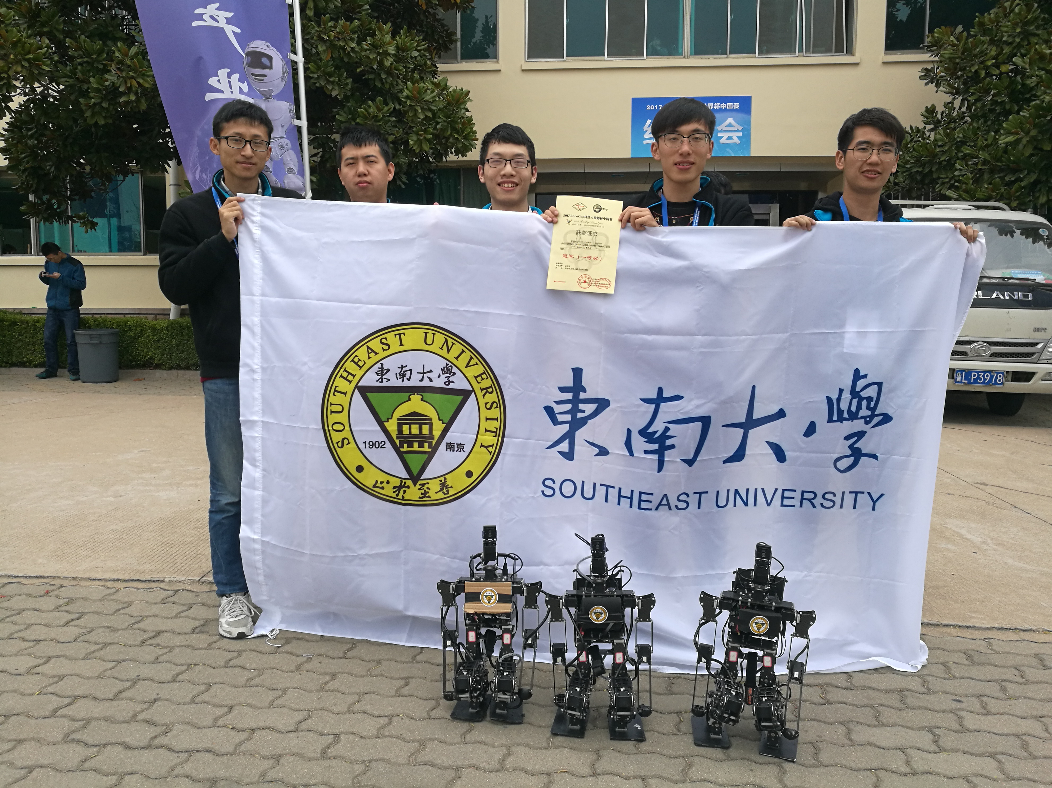
加入我们，你能获得的
向校队大佬们学习
参加国赛，国际赛
2017年山东日照中国赛冠军
SRTP
2017年日本名古屋国际赛八强
实验室

Slide 18


